Slide 1


2026 오픈소스 SW 아이디어 해커톤 캠프
전북의 빈 공간을
창업의 기회로 전환하는 AI 플랫폼
전북대학교 · 온잇 ON:IT
2026. 09. 12. · 2026 오픈소스 SW 아이디어 해커톤 캠프

Slide 2
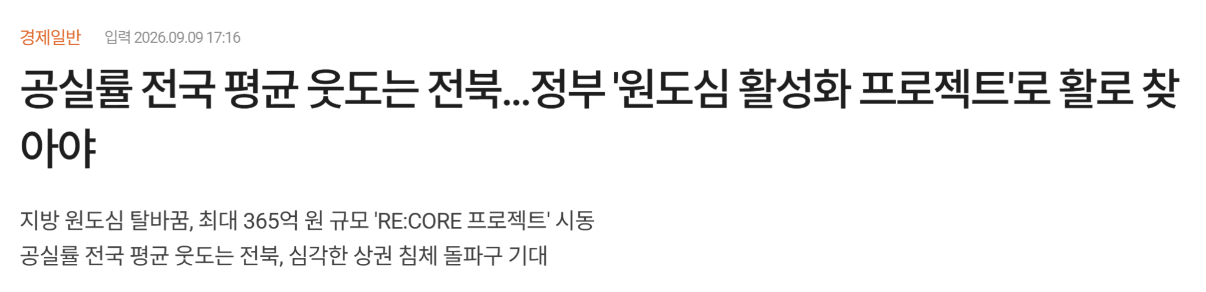

지난 9일 국토부·문체부·중기부가 원도심 공실·유휴건물 정비를 지원하는 '원도심 RE:CORE 프로젝트'를 발표했습니다.
공실 활용이 국가 정책 의제로 떠오른 지금이 적기입니다.
WHY NOW

Slide 3


I.
PROBLEM · WHY NOW
전북의 원도심은 비어가고, 사람은 떠나고 있습니다

Slide 4
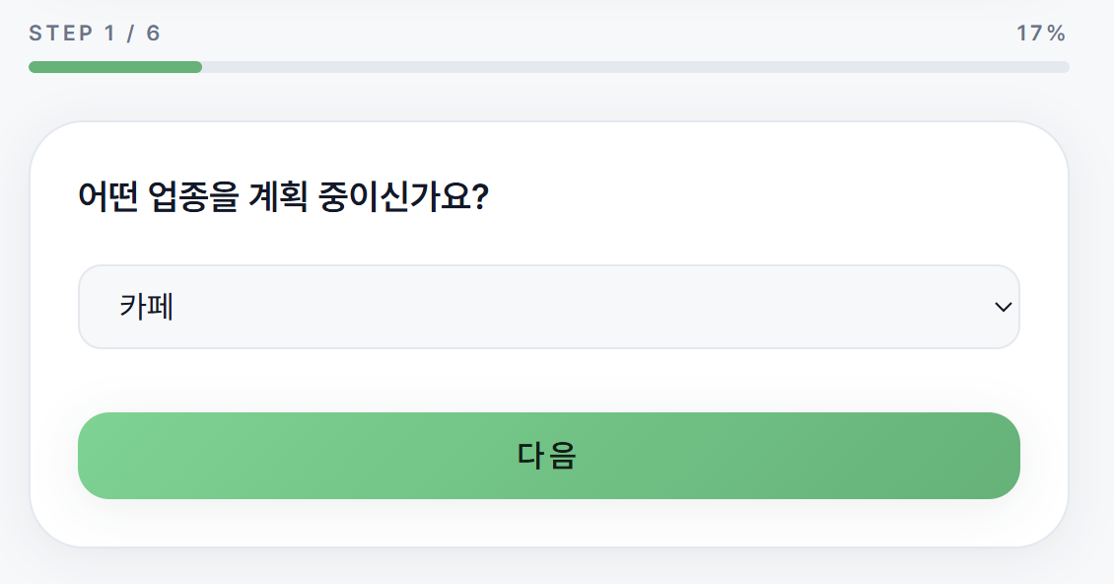
INPUT
II.
SOLUTION
6가지 정보만 입력하면, AI가 가장 적합한 공간을 찾아줍니다

Slide 5
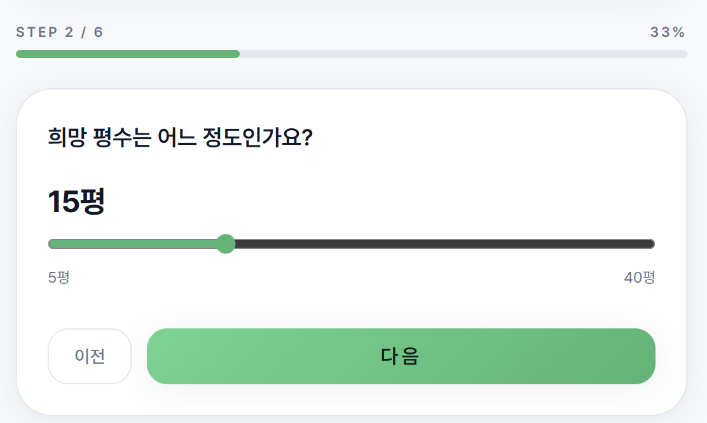
INPUT
II.
SOLUTION
6가지 정보만 입력하면, AI가 가장 적합한 공간을 찾아줍니다

Slide 6
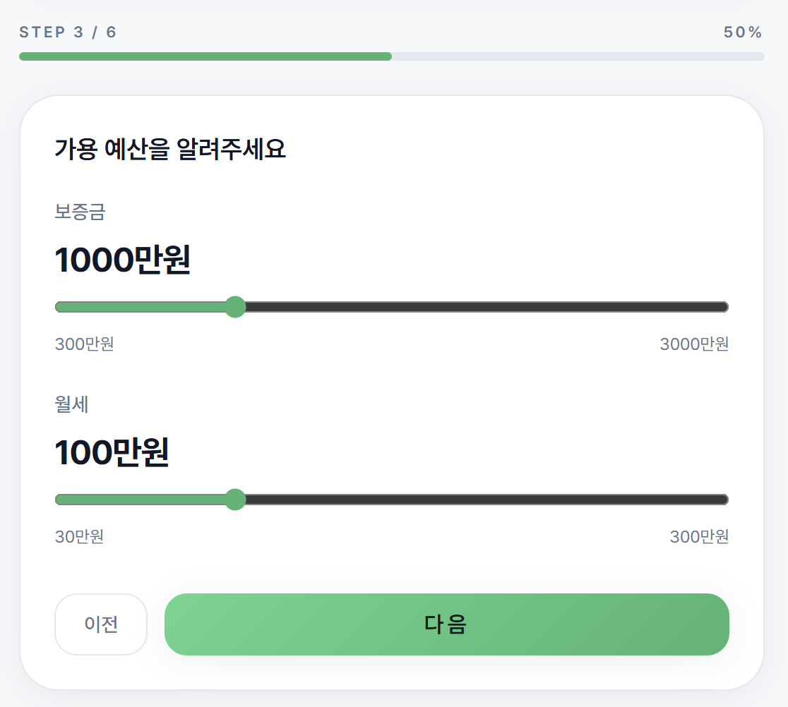
INPUT
II.
SOLUTION
6가지 정보만 입력하면, AI가 가장 적합한 공간을 찾아줍니다

Slide 7
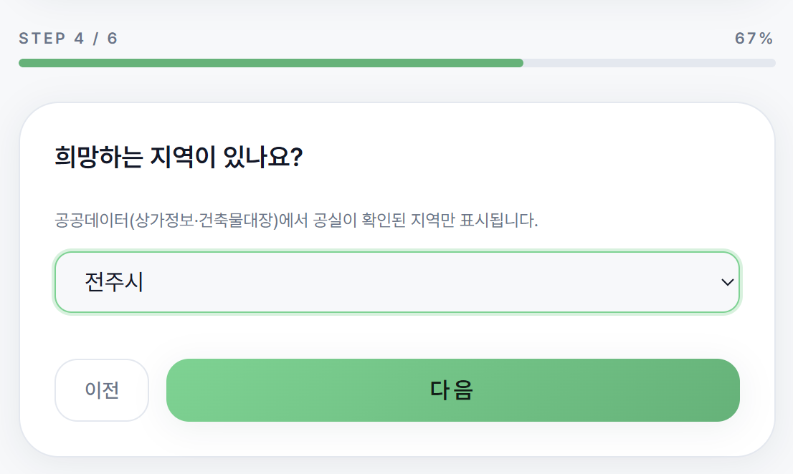
INPUT
II.
SOLUTION
6가지 정보만 입력하면, AI가 가장 적합한 공간을 찾아줍니다

Slide 8
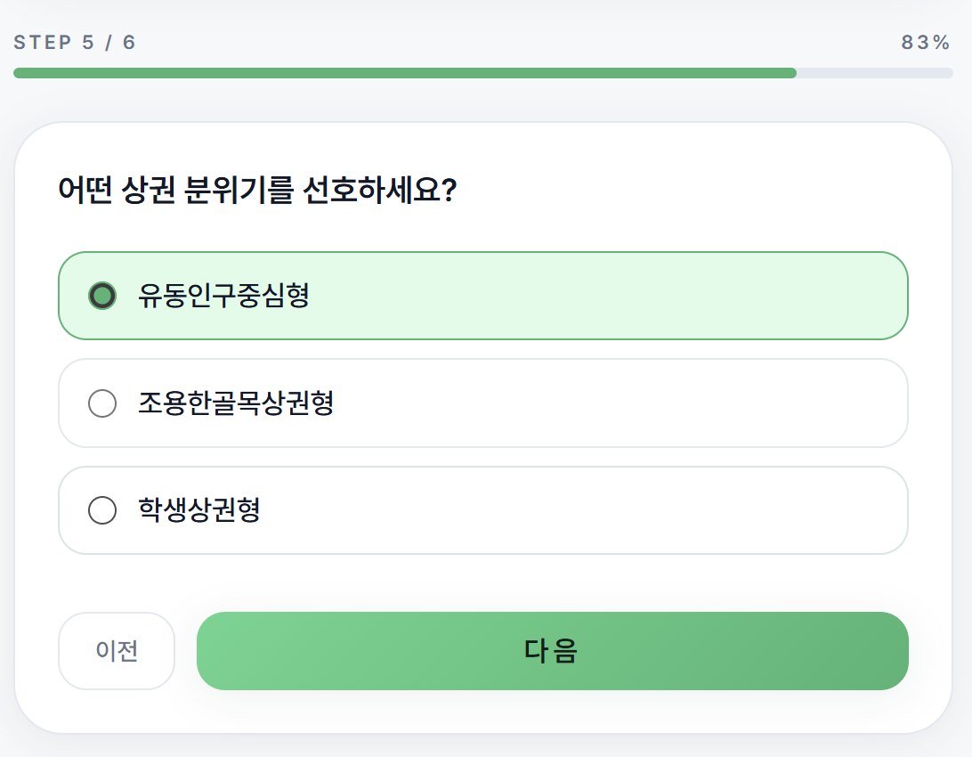
INPUT
II.
SOLUTION
6가지 정보만 입력하면, AI가 가장 적합한 공간을 찾아줍니다

Slide 9
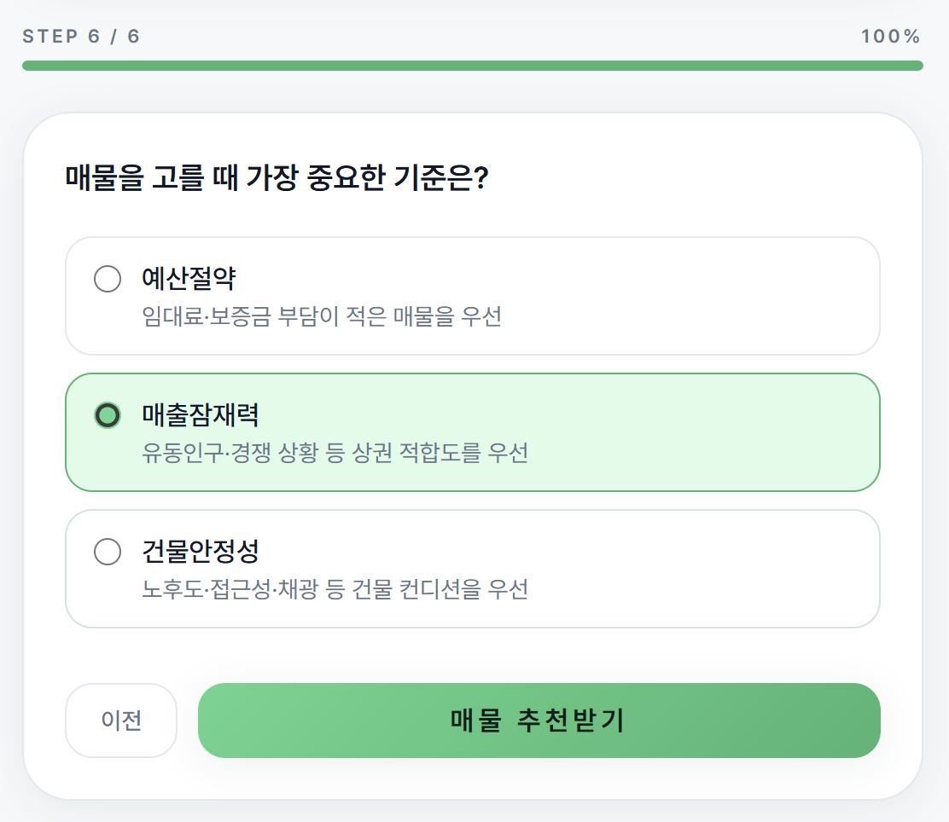
INPUT
II.
SOLUTION
6가지 정보만 입력하면, AI가 가장 적합한 공간을 찾아줍니다

Slide 10
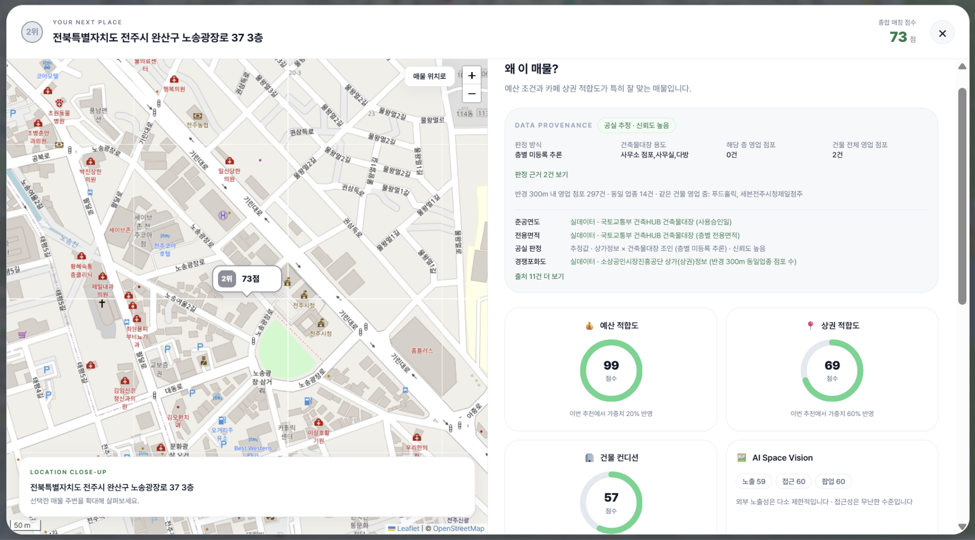
OUTPUT
II.
SOLUTION
6가지 정보만 입력하면, AI가 가장 적합한 공간을 찾아줍니다

Slide 11
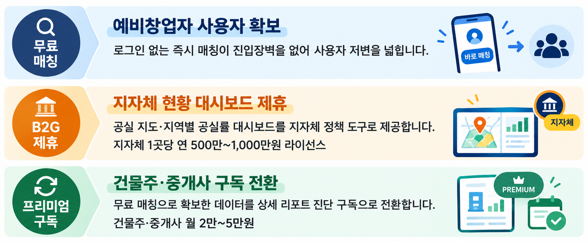



III.
BUSINESS MODEL
무료 매칭에서 지자체 제휴·구독으로 수익화합니다
무료 매칭으로 사용자를 먼저 확보한 뒤, 지자체 제휴와 프리미엄 구독으로 단계적으로 수익화합니다.

Slide 12
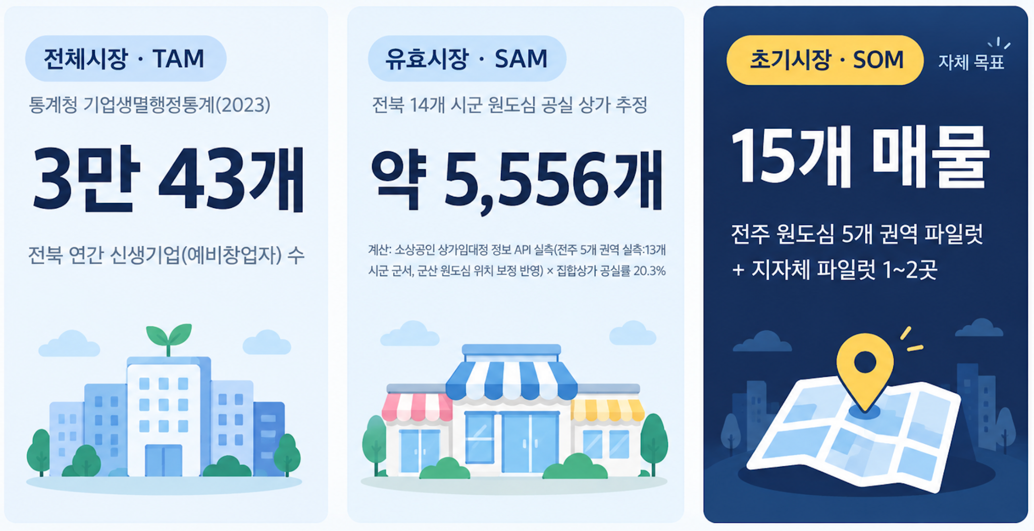

IV.
MARKET SIZE — TAM · SAM · SOM
시장은 이미 있고, 공실은 계속 늘고 있습니다

Slide 13
V.
DIFFERENTIATION
완전한 대안은 아직 없습니다
COMPETITIVE POSITIONING — 우리는 어디에서 이기는가
비교 항목 | 기존 부동산 앱 직방·다방 등 | 부동산 개별 상담 | 범용 AI GPT·claude | 채움
비용 | 무료 (매물 목록만) | 무료 (대면 상담) | 무료 (일반 대화) | 무료 매칭
속도 | 즉시 (목록만 제공) | 수일 ~ 수주 (방문 상담 필요) | 즉시 (근거 불확실) | 즉시
데이터 퀄리티 | 매물 정보만 | 직접 확인 가능 | 없음 | 공공데이터
추천 근거 | ❌ (사용자가 직접 판단) | 🔺 (담당자 경험 의존) | ❌ (검증 안 됨) | ⭕ Agent 검증
기존 서비스는 매물 목록만 보여주고, 부동산 개별 상담은 느립니다. — 그 사이 빈틈을 채움이 데이터와 근거로 자동화합니다.

Slide 14
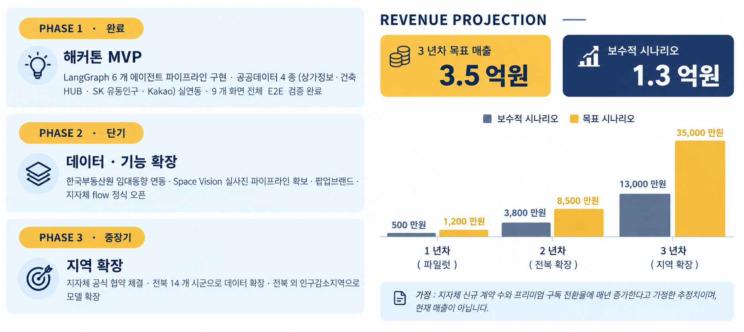

VII.
ROADMAP · REVENUE PROJECTION
검증된 엔진 위에서 데이터를 넓히며, 매출도 함께 키웁니다
6개 에이전트와 공공데이터 4종으로 검증된 엔진 위에서, 데이터와 지역을 넓히며 3년 안에 억대 매출 구조를 만듭니다.

Slide 15
비어있는 공간을, 새로운 가치로
과 함께
빈틈없이 채워가는 전북의 공간
전북대학교 · 온잇 ON:IT

